Slide 1
アルバイト募集
IoTシステム実験の被験者について

Slide 2
依頼内容(1)
曜日の限定なし
日程
  前期期末テスト終了(8/6)から8/20ぐらいまでの間で連続した2日間
    参加希望者のスケジュールの空きを見て決める
    やむを得ない場合は分割日程も有り得る
人数 : 4～6名 (部屋の都合上最大6名)
被検者に求められる属性/知識/技能
  本学の学生 : 学科/学部は不問
    PC等の技量さえあれば良い
  PCへのソフトウェアのインストール
    インストーラのURLを指示されたら，そこからダウンロードしてインストールできる
  配線(コネクタを使って機器を繋ぐ)
    ケーブル(例:USB)と機材を渡され，『繋いで』と言われれば配線できる

Slide 3
依頼内容(2) : 当日の作業
講義を受けてもらう(マイコン入門, IoTについて等)
アクチュエータ端末開発(ソフトウェア生成)の練習 + 動作確認
マイコンとアクチュエータの種類を変えながらアクチュエータ端末開発の所要時間を測定
何回か繰り返し

Slide 4
当日までの予定
エントリ : Teamsのチームに参加(チームコード : rmx4396)
  日程調整の結果，不参加になる場合あり
日程調査フォーム(調整さん.com)へ自分のスケジュールを入力
  https://chouseisan.com/s?h=3f5e3256ce9a4708aaf91e270cd6bbf2
確定した日程のアナウンス (野呂)
野呂の部屋(1643)に来て，大学に提出する書類に記入(給与振込口座等)
  口座の名義が自分以外の場合，名義人の「許諾のサイン&押印」をもらってくる
いくつかのソフトウェアをPCにインストールして動作確認
参加できる人のみ

Slide 5
当日の予定 : 1.5日～2日を想定
参加メンバーの都合も聞いて決定
(家が遠いなど)
初日
  9:30(もしくは10:00)集合
  講義
  昼食
  アクチュエータ端末開発練習
  アクチュエータ端末開発実践 (1日目)
  17:00までに終了
2日目(最終日)
  9:30(もしくは10:00)集合
  アクチュエータ端末開発実践 (2日目)
  終了(予定時刻)
    早ければお昼すぎ, 最悪でも17時までに終了
食べられる物の制限(アレルギー等)がない人には提供(予定)

Slide 6
実施してもらう評価実験の内容

Slide 7
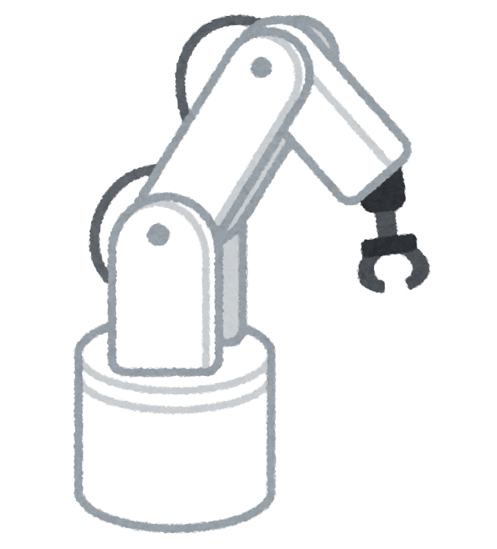
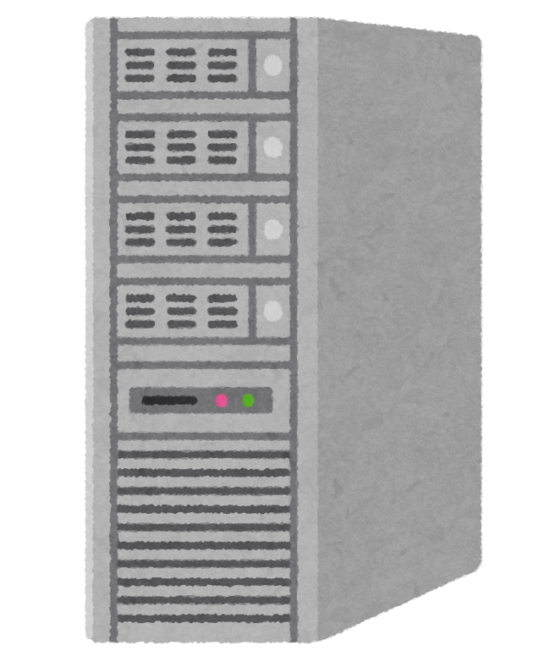
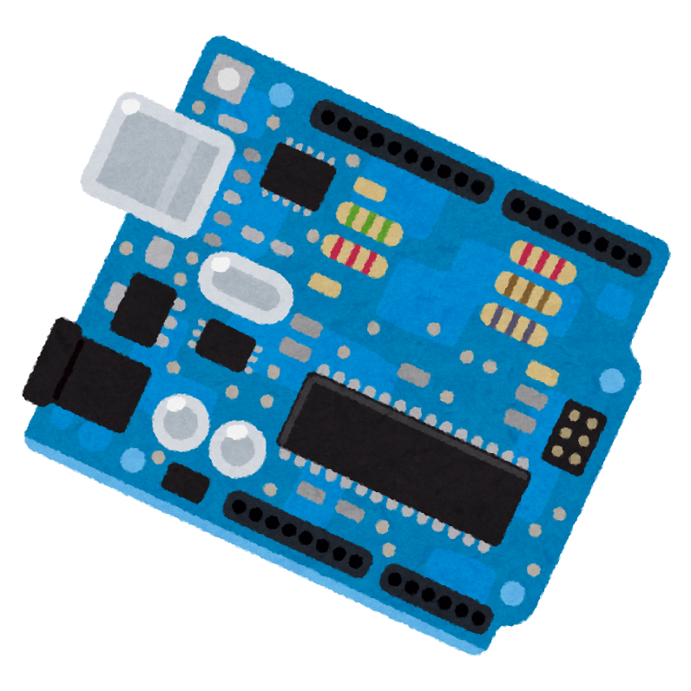
IoTアクチュエータ端末とは
ロボット，電化製品等を制御する小型コンピュータ(マイコン)
アクチュエータ
(ロボット等)
サーバ
マイコン
命令
制御
信号
アクチュエータ端末

Slide 8
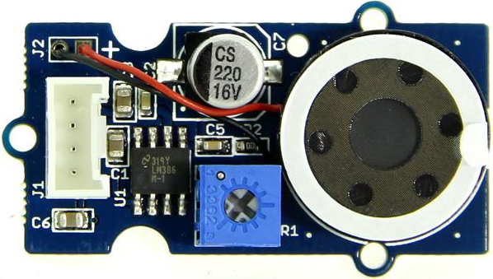
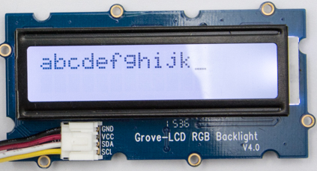
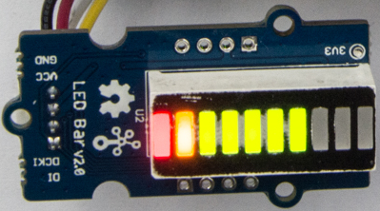
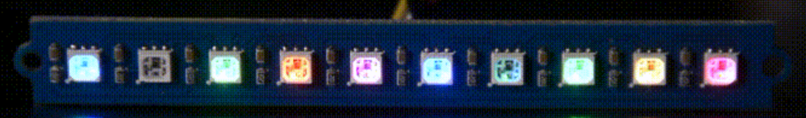
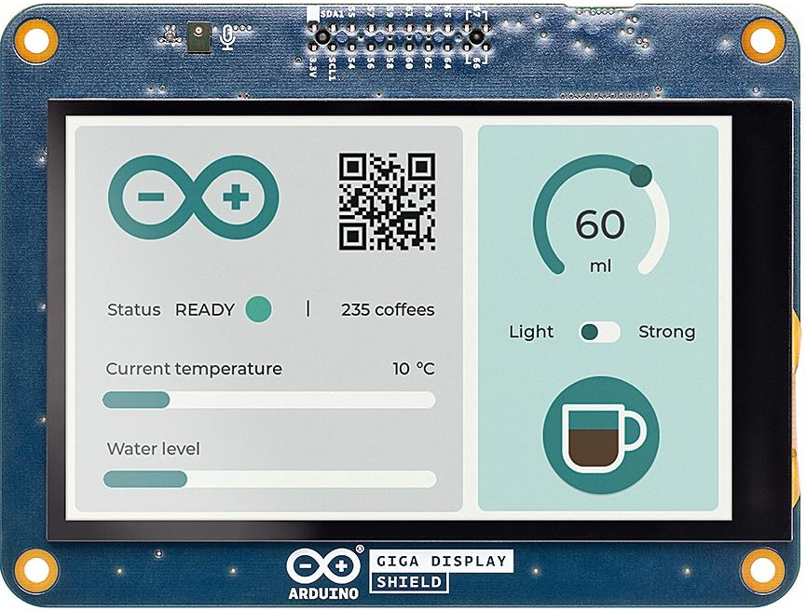
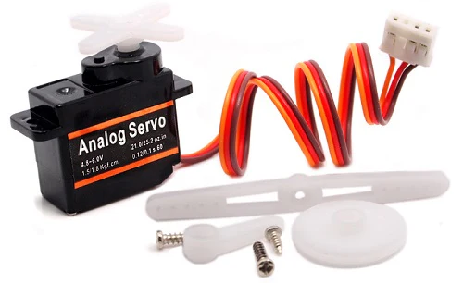
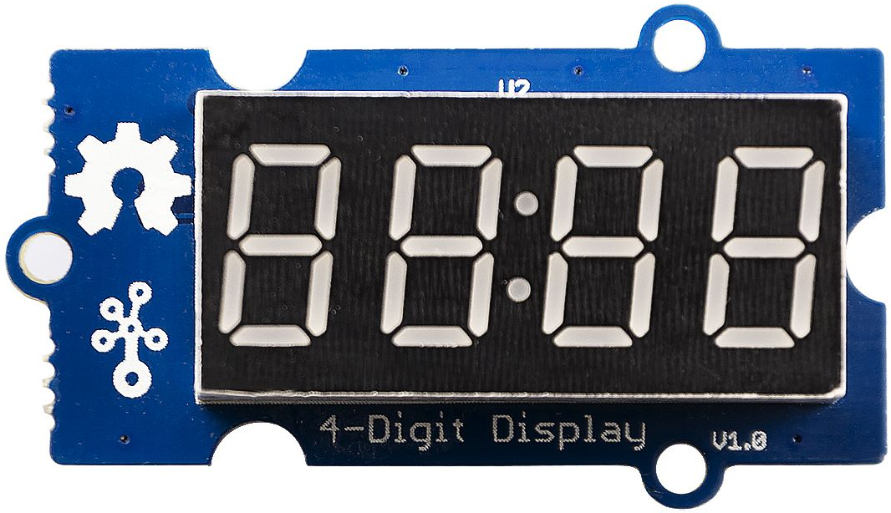
代表的なアクチュエータ
キャラクタディスプレイ
アンプ内蔵スピーカー
LEDバー
フルカラーLED
グラフィックディスプレイ
サーボモータ
4桁7セグメントLED

Slide 9

アクチュエータ端末開発の手順
①アクチュエータ選択
②アクチュエータ接続
③ソフトウェア開発
&インストール
問題 :
時間がかかる
いろいろな分野の知識が必要

Slide 10
アクチュエータ端末開発の容易化
高度な知識を不要とする，ソフトウェア自動生成の仕組みを開発
接続先Arduinoの
端子番号
入力:
マイコンの機種, アクチュエータの型番, 配線情報
出力:
アクチュエータ端末ソフトウェア
ソフトウェア生成システム

Slide 11
システム詳細 : 4つのアプリの組み合わせ
入力:
マイコンの機種, アクチュエータの種類(LED等)
出力:
アクチュエータの型番
アクチュエータ
選択補助アプリ
入力:
アクチュエータ型番, 接続端子番号等
出力:
仕様ファイル
仕様定義
アプリ
入力:
仕様ファイル, マイコン機種名
出力: チェック結果
動作電圧, 互換性, 接続端子
仕様チェックアプリ
入力:
仕様ファイル
出力:
アクチュエータ端末ソフトウェア
端末プログラム
生成アプリ

Slide 12
測定対象の作業
疑問があれば，適宜質問してもOK
アクチュエータの選択
開始時刻記録
配線
ソフトウェアの生成&インストール
アクチュエータ端末のIoTネットワークへの接続
各自のPCから，アクチュエータ端末に制御メッセージ送信
  メッセージ送信用ソフトウェアは別途配布
正常に動作したら，終了時刻記録
異常があれば，治るまで続けて，終了時刻記録

